Slide 1


自定义菜单开发-如何发起https请求
柳峰
http://blog.csdn.net/lyq8479
http://edu.csdn.net

Slide 2
HTTP请求
在Java中，可以使用HttpURLConnection发起HTTP GET、POST请求。
URL url = new URL("http://www.qq.com/");
HttpURLConnection conn = (HttpURLConnection) url.openConnection();
conn.setRequestMethod("GET");
conn.connect();
// 读取服务器端返回的内容
InputStream is = conn.getInputStream();
InputStreamReader isr = new InputStreamReader(is, "utf-8");
BufferedReader br = new BufferedReader(isr);
StringBuffer buffer = new StringBuffer();
String line = null;
while ((line = br.readLine()) != null) {
buffer.append(line);
}
System.out.println(buffer.toString());
HTTPS链接如何访问？
https://mp.weixin.qq.com
https://kyfw.12306.cn

Slide 3
SSL简介
SSL(Secure Sockets Layer )是一种安全通信协议，最早由Netscape（网景）公司提出，利用数据加密、身份验证和消息完整性验证机制，为网络上数据的传输提供安全性保证。
数据保密性
数据完整性
身份合法性
安全机制

Slide 4
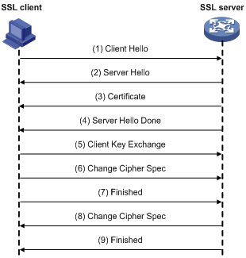
SSL单向认证
SSL协议版本、加密算法、密钥交换算法、MAC算法和随机数
SSL协议版本、加密套件
服务器端证书链
验证服务器端证书
握手结束

Slide 5
JSSE客户端验证规则
Client
请求
Server
证书链
TrustStore
System.setProperty(“javax.net.ssl.trustStore”, “trustStore路径");
jre/lib/security/jssecacerts
jre/lib/security/cacerts
JSSE默认信任管理器的处理规则
Notes:
JSSE（Java Security Socket Extension，Java安全套接字扩展）是Sun为了解决在Internet上的安全通讯而推出的解决方案。它实现了SSL和TSL（传输层安全）协议。在JSSE中包含了数据加密，服务器验证，消息完整性和客户端验证等技术。

Slide 6
两种解决方案
在Java中发起HTTPS请求时，如何让JSSE信任HTTPS服务器端的证书（链）呢？
导入服务器端
安全证书
自定义
信任管理器

Slide 7
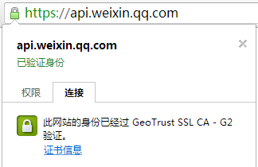
导入服务器端安全证书
②导入服务器端证书
// 进入到 cacerts 所在目录
D:\>cd D:\Java\jre6\lib\security
// 查看证书信息
keytool -list -keystore cacerts -storepass changeit
// 导入微信服务器安全证书到 cacerts
Keytool -import -alias apiweixin -file apiweixin.cer -keystore cacerts
①导出服务器端证书
说明：导入证书后，运行程序出现异常：unable to find valid certification path to requested target ，这一般都是环境不一致引起的，请确保程序使用的JRE与导入证书的JRE为同一个。
Notes:
#导入证书
Keytool -import -alias 12306cn -file 12306.cer -keystore cacerts
#查看证书（确认是否导入）
keytool -list -keystore cacerts -storepass changeit | findstr 12306cn
#删除证书
keytool -delete -alias 12306cn -keystore cacerts -storepass changeit

Slide 8
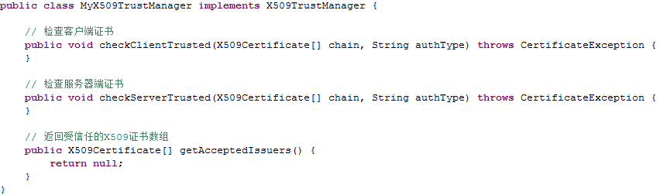
自定义信任管理器
自定义信任管理器类需要实现 X509TrustManager 接口，并且实现该接口的3个方法。
说明：自定义信任管理器类的所有方法都是空的实现，表示信任任何服务器端、客户端证书。

Slide 9
HTTPS请求
在Java中，可以使用HttpsURLConnection发起HTTPS GET、POST请求。
// 创建SSLContext
SSLContext sslContext = SSLContext.getInstance("SSL", "SunJSSE");
TrustManager[] tm = { new MyX509TrustManager() };
// 初始化
sslContext.init(null, tm, new java.security.SecureRandom());
// 获取SSLSocketFactory对象
SSLSocketFactory ssf = sslContext.getSocketFactory();
URL url = new URL(requestUrl);
HttpsURLConnection conn = (HttpsURLConnection) url.openConnection();
// 设置当前实例使用的SSLSocketFactory
conn.setSSLSocketFactory(ssf);

Slide 10
THANKS
本课程由柳峰提供
畅销书《微信公众平台应用开发：方法、技巧与案例》作者
CSDN网站：www.csdn.net
企业服务：http://ems.csdn.net/
人才服务：http://job.csdn.net/
CTO俱乐部：http://cto.csdn.net/
高校俱乐部：http://student.csdn.net/
程序员杂志：http://programmer.csdn.net/
CODE平台：https://code.csdn.net/
项目外包：http://www.csto.com/
CSDN博客：http://blog.csdn.net/
CSDN论坛：http://bbs.csdn.net/
CSDN下载：http://download.csdn.net/

